Slide 1


Цифровая
Маркировка товаров
ГК «Новая Норма»
надежный партнёр вашего бизнеса

Slide 2


О проекте
29 марта 2019 года вступило в силу Соглашение о маркировке товаров средствами идентификации в Евразийском экономическом союзе.
Положениями документа регламентируются сроки и порядок введения маркировки, устанавливаются единые требования к средствам идентификации и их нанесению на товар, формат, состав и структура передаваемых сведений о маркированных товарах между государствами - членами ЕАЭС.
Маркировка товаров относится к ведению Совета Евразийской экономической комиссии, который принимает решения на основе предложений входящих в Союз государств.
По итогам проведенного обсуждения 8 августа 2019 года принято Решение Совета Евразийской экономической комиссии №72, в соответствии с которым государства-члены ЕАЭС самостоятельно определяют дату введения и порядок маркировки обувных товаров на своей территории. При этом запрет на оборот немаркированных обувных товаров не может быть введен ранее 1 марта 2020 г.

Slide 3
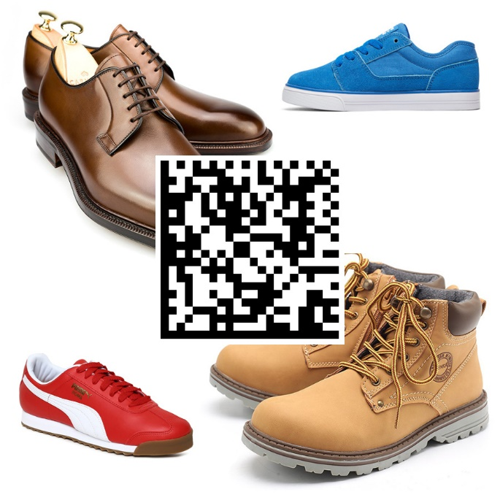
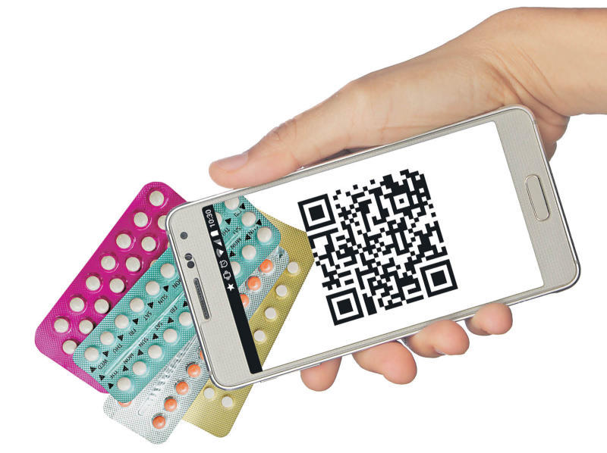

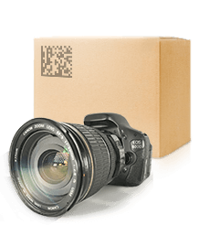

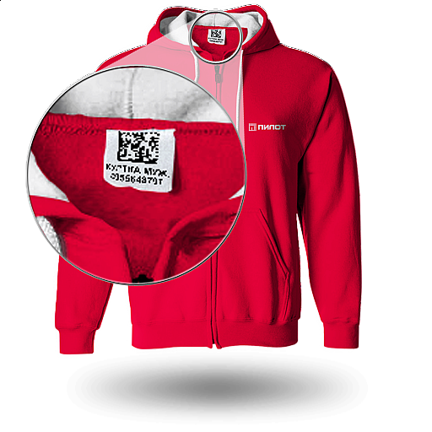
О проекте
В соответствии с порядком Соглашения о маркировке товаров средствами идентификации в ЕАЭС Российская сторона внесла в ЕЭК предложения о маркировке следующих товаров:
обувных товаров
табачной продукции
лекарственных средств.
По предложениям Российской стороны 18 ноября 2019 года приняты Решения Совета Евразийской экономической комиссии, предусматривающие маркировку средствами идентификации в отношении:
шин и покрышек
духов и туалетной воды
отдельных позиций продукции легкой промышленности
фотокамер.

Slide 4

О проекте
В целях защиты отечественных производителей и потребителей от контрафактной продукции, усиления администрирования за неучтенным/контрабандным перемещением товаров и сокращения теневого оборота приняты следующие нормативные правовые акты:
постановление Правительства Кыргызской Республики «О маркировке товаров средствами идентификации в КР» от 12 сентября 2019 года № 470;
постановление ПКР «О порядке маркировки отдельных товаров средствами цифровой идентификации в КР» от 17 октября 2019 года №554, предусматривающий введение маркировки средствами идентификации алкогольной и табачной продукции с 1 июля 2020 года.
Основными задачами вышеуказанных постановлений является обеспечение создания и внедрения компонентов системы прослеживаемости товаров и фискализации налоговых процедур.

Slide 5





Маркировка товаров средствами идентификации в Кыргызской Республике
О проведении пилотного (экспериментального) проекта по маркировке отдельных видов товаров средствами цифровой идентификации
Алкогольная продукция:
Водка 220860
Ликеро-водочные изделия 220830; 220870; 220890
Крепленые напитки, крепленые соки и бальзамы 220840; 220850
Вина 2204, кроме 220410 и 220430, 2205, 2206
Коньяки (кроме коньячного спирта) 2208201200 - 2208202900,
2208206200 - 2208208900
Вина игристые, включая шампанское 220410
Слабоалкогольные напитки 220890
Сигареты (с фильтром, без фильтра) и изделия с нагреваемым табаком
(нагреваемая табачная палочка, нагреваемая капсула с табаком) 2402; 2403
Обувные товары
5
с 1 июля 2021 года
Постановление Правительства Кыргызской Республики "О проведении пилотного (экспериментального) проекта по маркировке отдельных видов товаров средствами цифровой идентификации"
17 декабря 2019 года

Slide 6

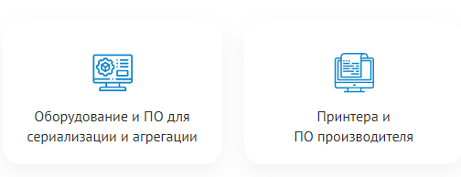
Для бизнеса на территории КР
Принятая Правительством КР модель функционирования национальной системы маркировки и прослеживаемости ТЕКШЕР подразумевает, для всех видов товаров, маркировку каждой единицы товара путем присвоения уникальных цифровых кодов, защищенных криптографией.
Код маркировки состоит из 2 частей: код идентификации, который определяет позицию товара в системе и едином каталоге товаров, и код проверки (криптохвост), который генерирует оператор системы.
Для внедрения системы маркировки производителям необходимо иметь:

Slide 7




Участники оборота товара
и ввод товара
Производство на территории РФ
Производитель (производимые третьими лицами по заказу участника оборота в рамках контрактного производства
Производство за пределами РФ
Импортер
Комиссионные магазины секонд - хенд
Комиссионер
Магазин
УОТ Осуществляющий возврат и повторный ввод в оборот
Магазин/ Дистрибьюторы/ Оптовые компании
Владелец остатков
7

Slide 8
Дорожная карта внедрения обуви
Этап 1
01.07.2019
Этап 2
01.10.2019
Этап 3
01.03.2020
1. Подготовка собственных систем бухгалтерского учета
Регистрация Участников товарооборота (УОТ) в Системе маркировки и отслеживания (ИС МП)
3. Описание товаров в ИС МП
4. Подача заявок на получение удаленного программно-аппаратного комплекса
1. Оператор оснащает УОТ необходимыми ПАК для эмиссии
2. Оператор и УОТ тестируют ПАК и Учётные системы
3. Добровольная маркировка
3.1 Начало маркировки остатков
3.2 Начало маркировки товаров импортерами и производителями
1. Окончание маркировки Остатков
2. Производители и импортеры вносят все сведения об операциях
3. Запрет производства и импорта немаркированной продукции
4. Запрет розничной продажи немаркированной продукции
5. Запрет оборота немаркированной продукции
6. Окончание маркировки остатков до 1 мая 2020
8

Slide 9






Как работает прослеживаемость
Производитель
или импортер
Производитель наносит код Data Matrix на товар
Магазин
В магазине подтверждают приход товара
Потребитель
Сканирует код для проверки подлинности товара
Логистика
Весь путь товара передается в систему на каждом этапе
Касса
На кассе при продаже фиксируют выбытие товара
9

Slide 10




Как работает прослеживаемость
Кассовый чек с информацией о выбывшем товаре
Кассовый чек с информацией о выбывшем товаре
Сканировать код Data Matrix
НН
Касса
Информация о выбывшем товаре
«Честный знак»
2 D сканер
«Текшер»

Slide 11


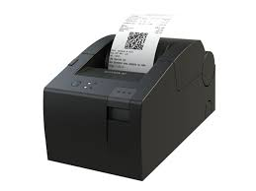


Подготовка собственных учетных систем
НН
Заключить договор с ЭДО, подключить его к системе маркировки
Приобрести или обновить прошивку ККМ
Приобрести принтер печати этикеток
НН
Приобрести или обновить программное обеспечение
Приобрести ТСД и сканер для считывания кода Data Matrix
Заключить договор или дополнительное соглашение с ОФД
11

Slide 12
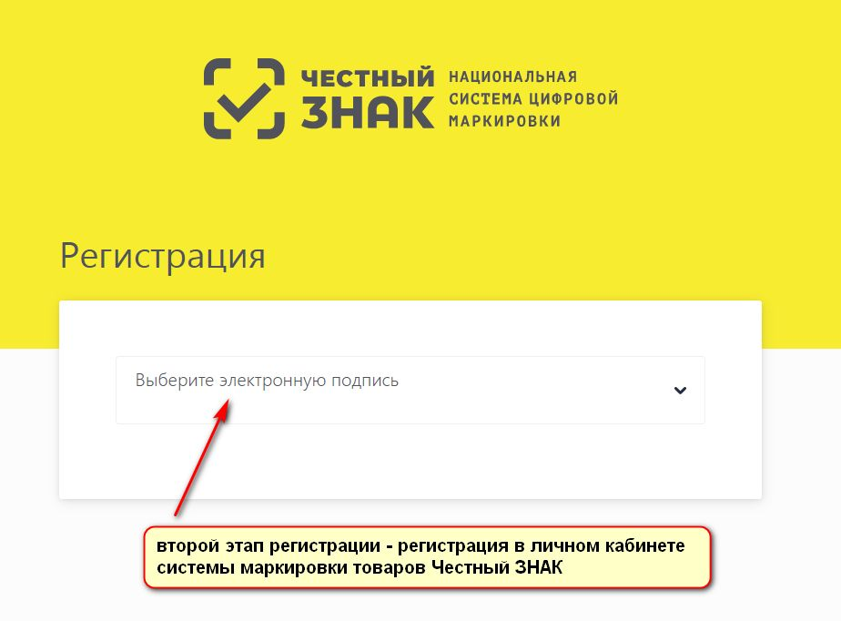
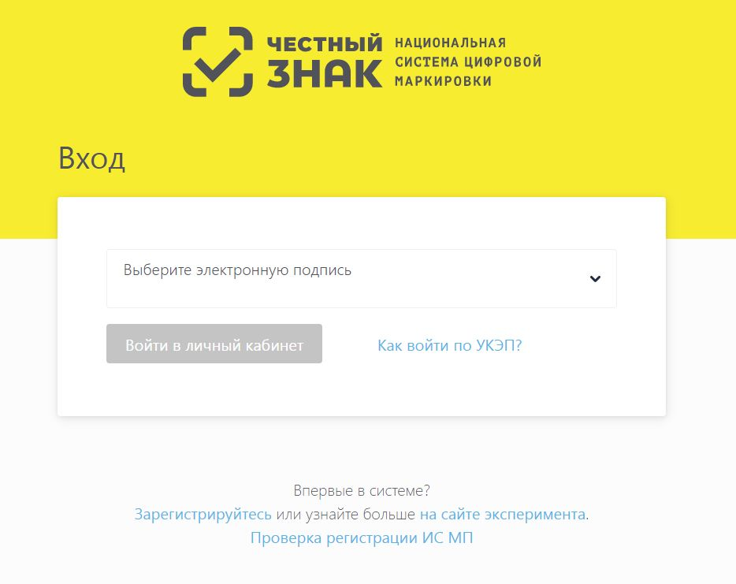
Регистрация в Честном знаке

Slide 13
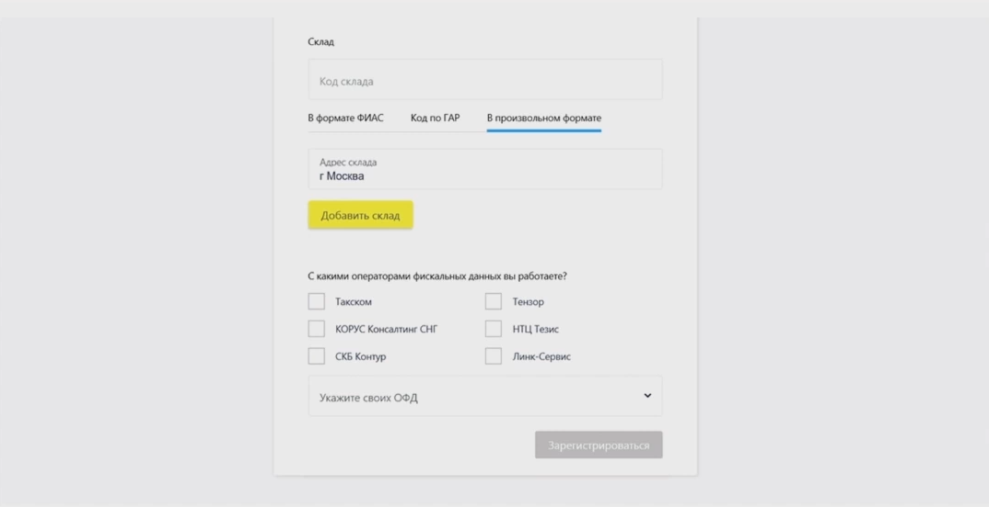
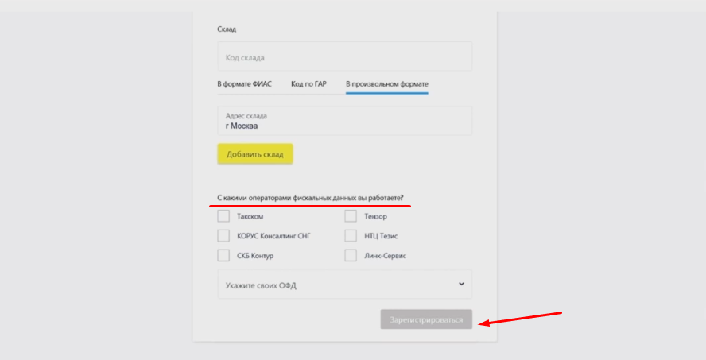
В случае наличия склада, необходимо его указать.
Далее указываем ОФД (оператор фискальных данных), с которым у вас заключен договор. В случае если у вас нет возможности осуществлять постоянный обмен с ОФД из-за того, что вы осуществляете свою деятельность в удаленных от сети передачи данных, то выберите соответствующий пункт.
Торговать маркированной табачной продукцией можно и без ОФД, однако это не освобождает вас от необходимости передавать данные о ней в ИС МОТП. После заполнения всех полей, нажимает кнопку «Зарегистрироваться»

Slide 14
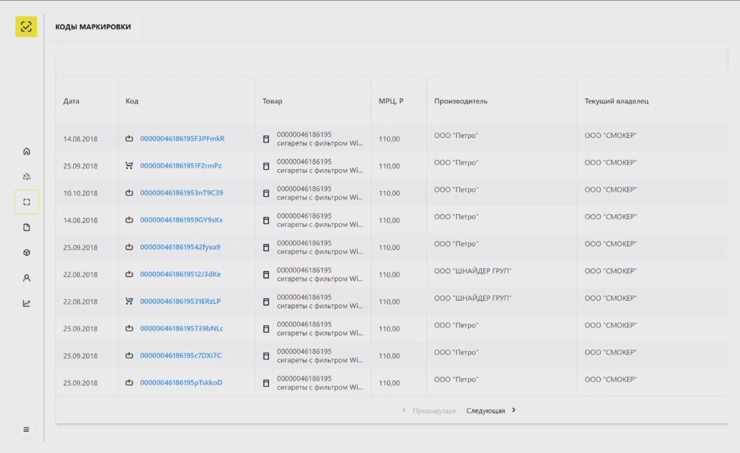
Интерфейс выглядит следующим образом:

Slide 15
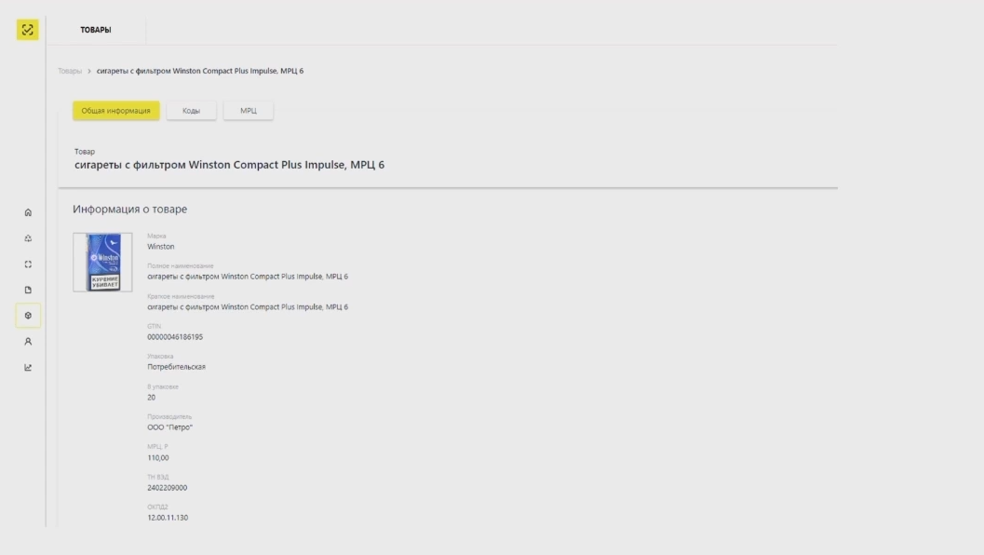
Кабинет предоставляет всю необходимую информацию.

Slide 16
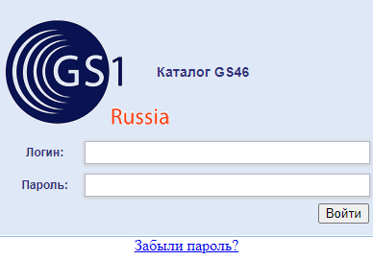

Описание товара
GTIN предназначен для идентификации группы изделий
с одинаковыми потребительскими свойствами.
Получать GTIN'ы на одинаковые изделия НЕ НУЖНО.
Обратите внимание на атрибут Дата публикации (план).
Укажите здесь дату, начиная с которой описание товара считается законченным и доступным публично. )
GTIN присваивается на каждый размер модельного ряда.
Для описания продукции и генерации номеров GTIN следует использовать сервис http://gs1kg.org/

Slide 17
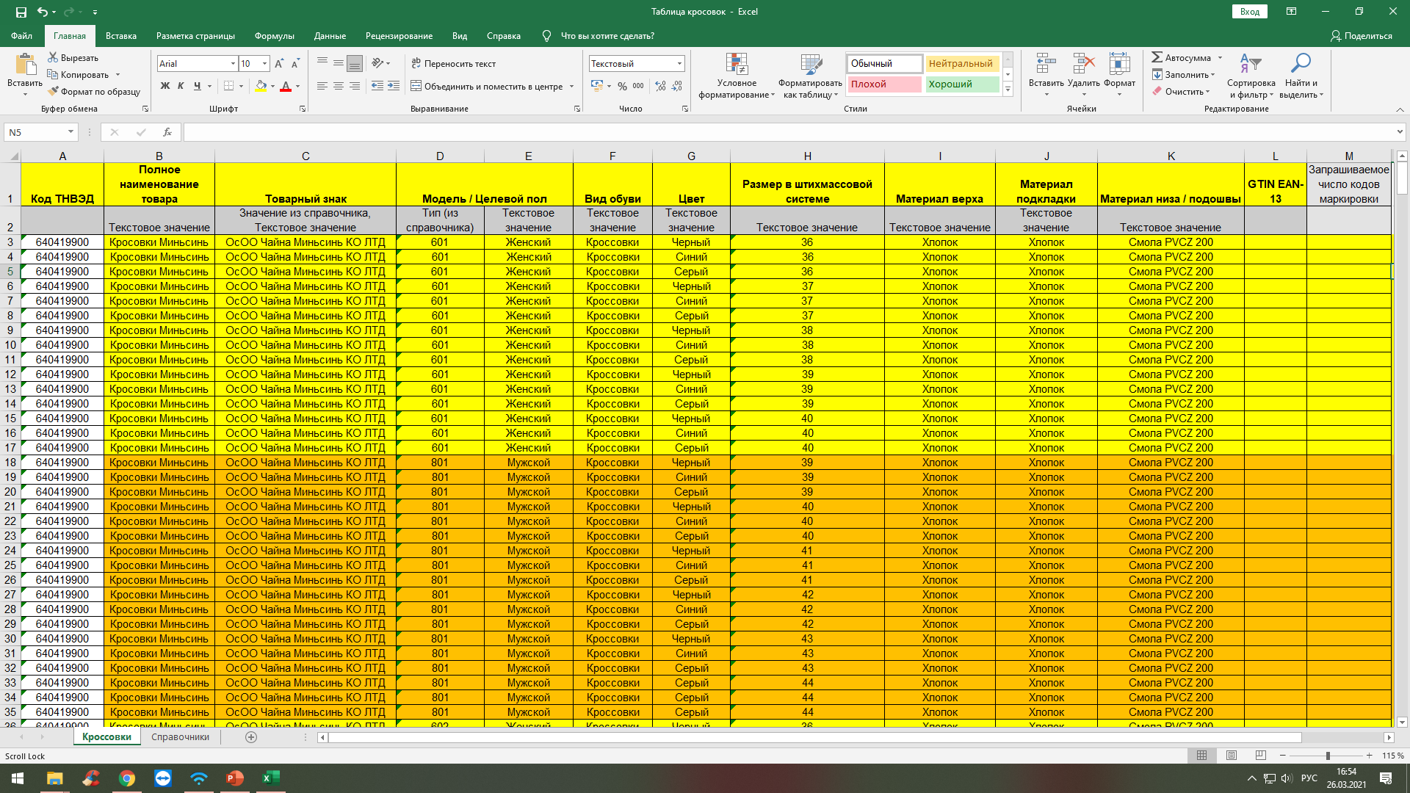
Описание продукции с помощью атрибутов
Обязательные к заполнению атрибуты
Информация о предметах торговли хранится в базе данных GS1 Кыргызстан в виде таблиц с наборами полей. Каждое поле представляет собой атрибут, совокупность которых описывает все характерные
признаки предмета торговли. Есть обязательные к заполнению атрибуты и есть опциональные,
значения которых пользователь указывает по своему усмотрению.
За правильность и достоверность предоставленных по проекту МДО данных отвечает владелец
данных (производитель, дистрибьютор, ритейлер или оптовик), т.е. сторона, ответственная за
ввод данных.
При работе с шаблоном (См. раздел №4):
Штрих-код/GTIN
Модель производителя
Дата публикации (план)
Наименование товара на этикетке
Бренд (торговая марка)
ИНН производителя/импортёра
Вид обуви
Материал верха
Материал подкладки
Материал низа
ТНВЭД

Slide 18
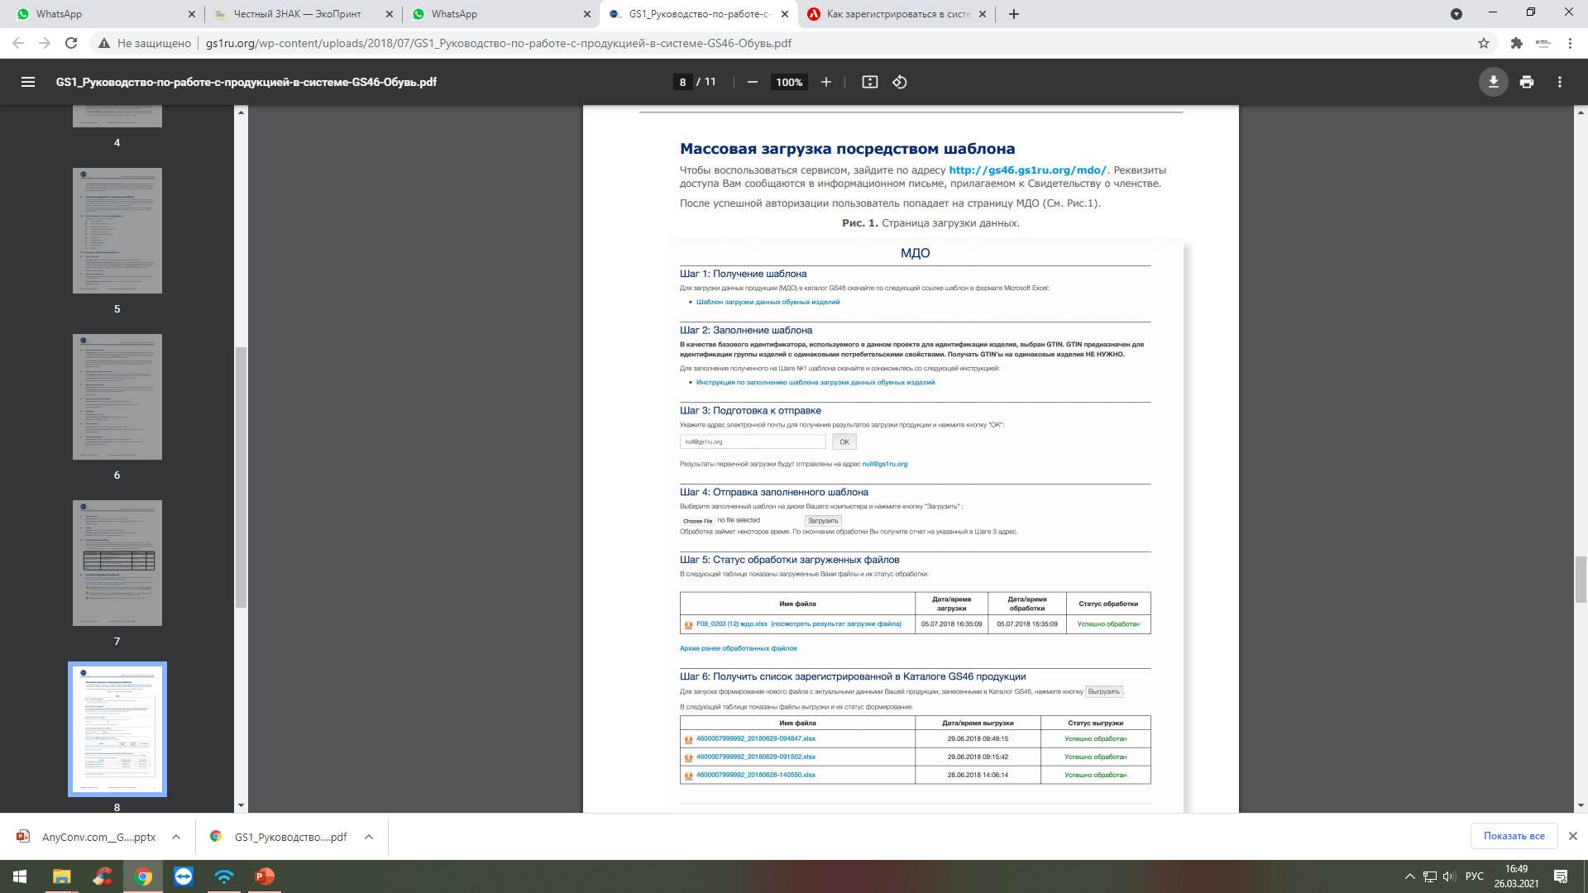
Шаг 1: Получение шаблона – позволяет скачать шаблон для заполнения.
Во избежание путаницы, рекомендуем переименовать шаблон сразу после получения.
Шаг 2: Заполнение шаблона – шаблон содержит все атрибуты, относящиеся к проекту. Все
обязательные атрибуты помечены в соответствующей строке значением «ДА». С описанием атрибутов Вы можете ознакомиться в разделах 3.1 и 3.2 данного Руководства.
Шаблон можно заполнить вручную или выгрузить в него данные из своей информационной системы.
! Не забудьте сохранить заполненный шаблон на компьютере.
Шаг 3: Подготовка к отправке – на этом шаге необходимо указать адрес электронной почты,
на который система будет отправлять результаты обработки.
Шаг 4: Отправка заполненного шаблона – нужно выбрать сохранённый на Шаге 2 шаблон
и нажать «Загрузить» – файл будет отправлен на обработку в Систему GS46.
Обработка файла займет некоторое время. Статус обработки файла отображается в Шаге 5.
Шаг 5: Статус обработки файлов – в таблице отображены статусы всех файлов, отправленных
на обработку, а также дата и время, когда они были отправлены для загрузки, дата и время, когда
они были обработаны.
Шаг 6: Выгрузка данных Вашей продукции – позволяет выгрузить все зарегистрированные данные. Для этого необходимо нажать кнопку «Выгрузить». Если дата публикации (план) ещё не наступила, и необходимо внести изменения в уже зарегистрированные записи, можно из Шага 6 выгрузить всё, отредактировать необходимые поля и прогрузить файл через Шаг 4. Если выгружено 3 файла, то, после нажатия кнопки «Выгрузить», самый старый файл будет удалён. Таким образом в Шаге 6 может храниться не более 3 файлов.

Slide 19
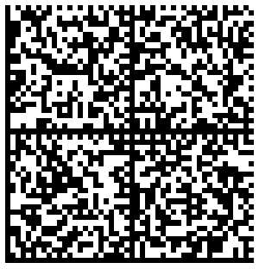
Состав кода маркировки
Код идентификации товара
Код проверки
Код товара
Серийный номер
Двухмерный штрих-код:
Data Matrix
Зашифрованный с помощью
криптографических алгоритмов код,
генерируется оператором системы
GTIN
Уникальный код
экземпляра товара
GTIN (англ. Global Trade Item Number) – международный
код маркировки и учёта логистических единиц, разработанный и поддерживаемый GS1
http://gs1kg.org/

Slide 20
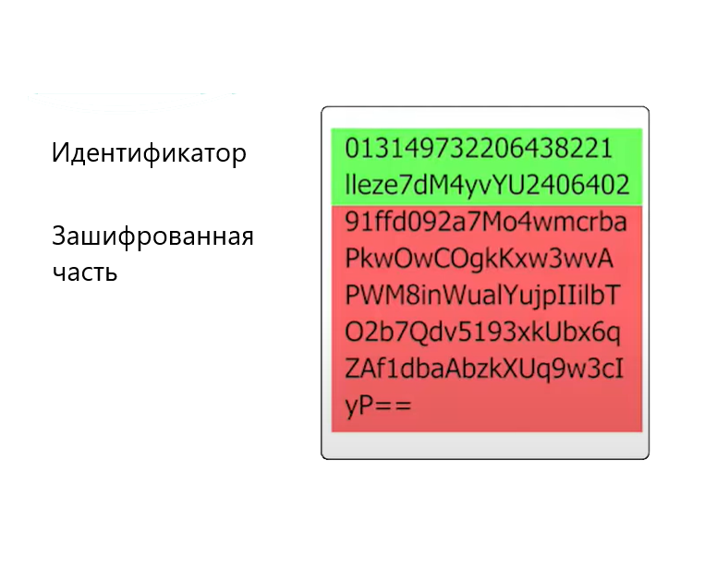
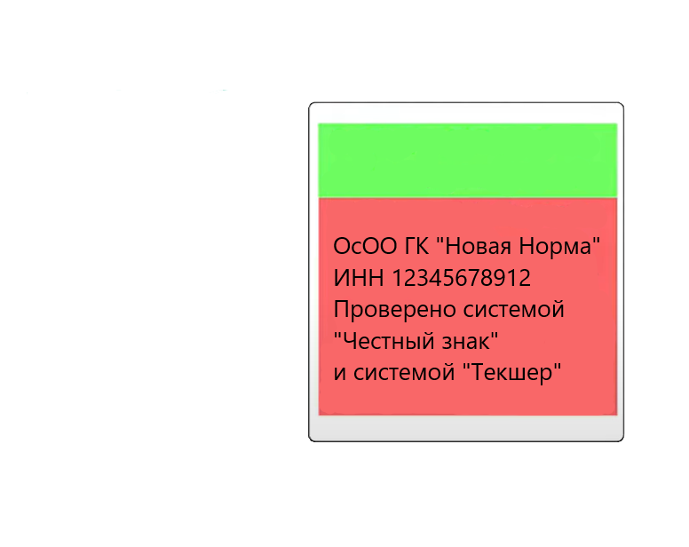
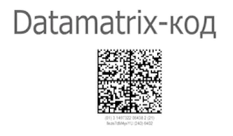
Состав кода маркировки
Идентификатор
Зашифрованная
часть
Код производителя или импортера
-
Серийный номер в ИС производителя или импортера
-
Код
товарной
группы
-

Slide 21
Упрощенное описание товара
Ключ проверки выдается оператором
Ключ проверки выдается оператором
GTIN
Серийный номер
Код идентификации
КОД ИДЕНТИФИКАЦИИ ЗАКАЗ КОДОВ МАРКИРОВКИ ПРОИЗВОДИТСЯ ТЕКУЩИМ СОБСТВЕННИКОМ ТОВАРА
Оформить заказ в ЛК «Честный знак»
РАСПЕЧАТАТЬ ЭТИКЕТКУ ВВЕСТИ В ОБОРОТ
ИНН участника оборота
2. Способ ввода оборот
ввезен в Российскую Федерацию . произведен в РФ
находится в обороте на дату ведения
обязательной маркировки
перемаркировка (в случае утери и замены поврежденного средства идентификации)
принят на комиссию от физического лица
3. Количество запрашиваемых кодов маркировки:
4. Код товара, для которого необходимо изготовить код маркировки
5. Индивидуальный серийный номер каждого экземпляра товара, в случае если он самостоятельно.
РАСПЕЧАТАТЬ ЭТИКЕТКУ
Подключить принтер печати этикеток
2. Выбрать шаблон этикетки
Горизонтальная
Вертикальная
Горизонтальная белая
Вертикальная белая
Создать свой шаблон
3. Напечатать этикетку
ВВЕСТИ В ОБОРОТ
Не позднее 60 рабочих дней с даты получения кодов преобразовать в DATAMATRIX***
Передает в систему уведомления о преобразовании кодов маркировки в DATAMATRIX
Нанесении на:
потребительскую упаковку
товарные ярлыки
на обувь

Slide 22
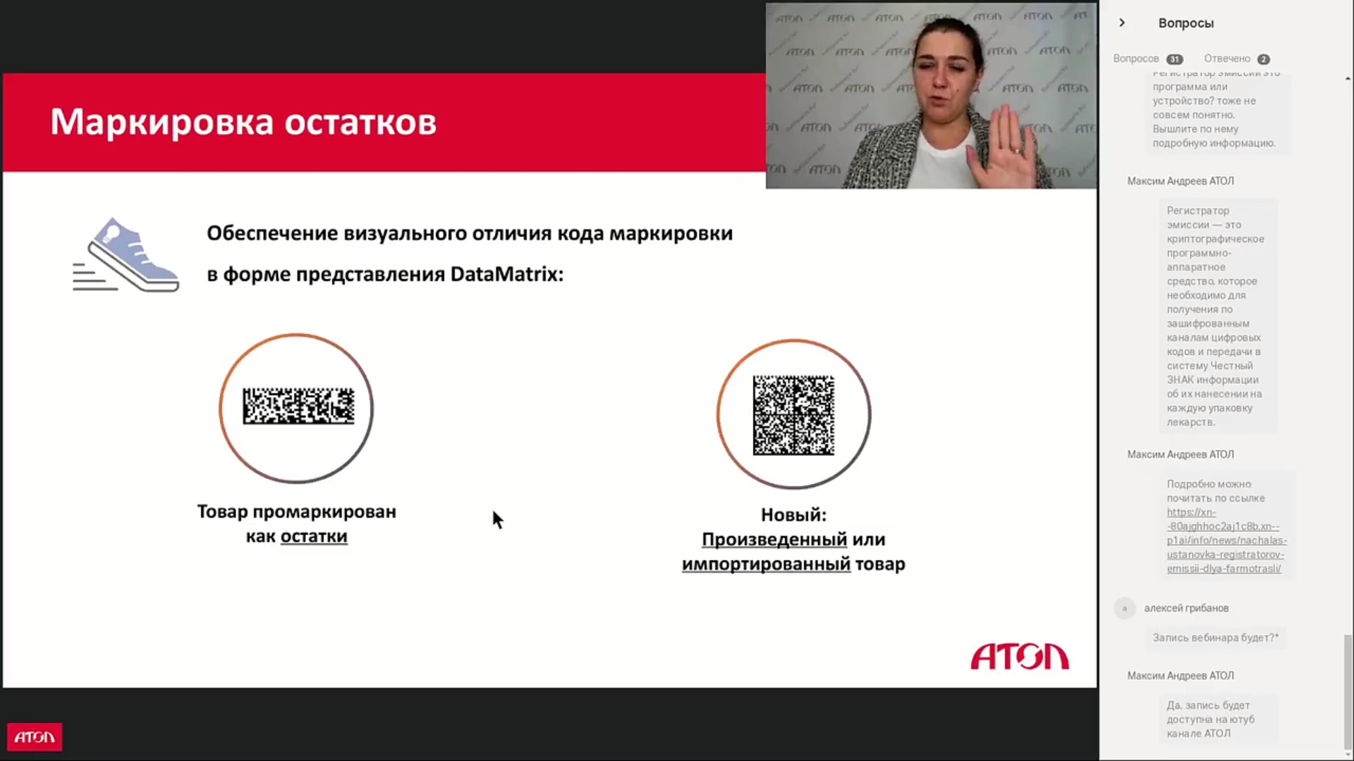




Маркировка остатков
ОБЕСПЕЧЕНИЕ ВИЗУАЛЬНОГО ОТЛИЧИЯ КОДА МАРКИРОВКИ
В ФОРМЕ ПРЕДСТАВЛЕНИЯ DATA MATRIX:
Товар промаркирован как остатки
Новый: Произведенный или
импортированный товар
Маркировка: Ввод в оборот
Маркировка и ввод оборота товара
Маркировка и ввод в оборот товара, произведенного в странах, не являющихся членами ЕАЭС (импорт)
Маркировка и ввод в оборот товара, приобретенного в рамках трансграничной торговли на таможенной территории ЕАЕС
Маркировка и ввод оборот товара, полученного от физических лиц, не являющихся индивидуальным предпринимателем, в том числе при комиссионной торговле

Slide 23
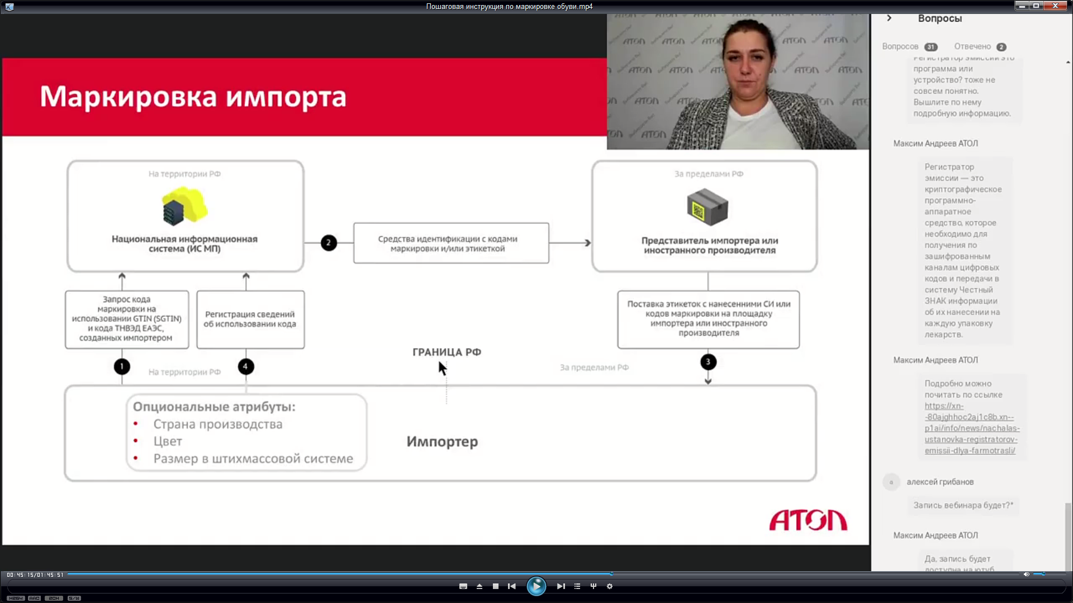
Маркировка импорта

Slide 24
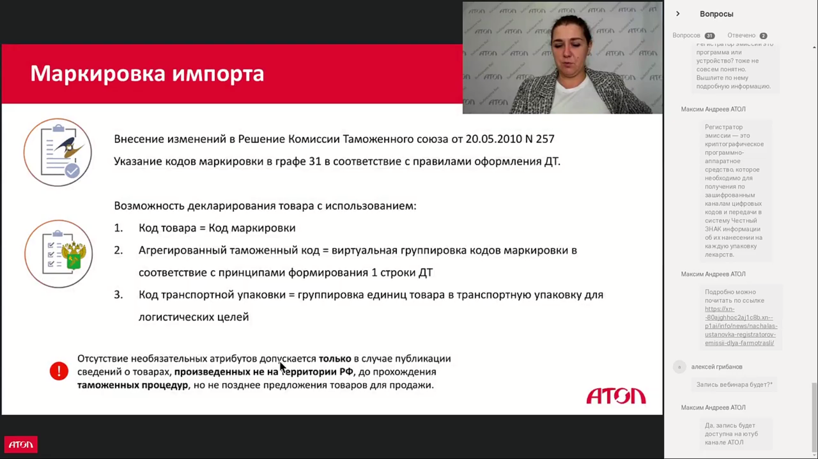

Внесение изменений в Решение Комиссии Таможенного союза от 20.05.2010 N 257
Указание кодов маркировки в графе 31 в соответствие с правилами оформления ДТ.
Возможность декларирования товара с использованием:
Код товара % 3D Код маркировки
Агрегированный таможенный код виртуальная группировка кодов маркировки в соответствие с принципами формирования 1 строки ДТ
Код транспортной упаковки группировка единиц товара в транспортную упаковку для логистических целей
Отсутствие необязательных атрибутов допускается только в случае публикации сведений о товарах, произведенных не на Территории ЕАЭС, до прохождения таможенных процедур, но не позднее предложения товаров для продажи.

Slide 25
Агрегация товара в транспортные упаковки
Формирование кода транспортной упаковки на сторон Участника оборота:
1. Формирование
ИНН производителя, осуществившего упаковку товара
Тип производственного заказа (собственное производство, контрактное производство);
ИНН собственника товара (в случае контрактного производства);
Перечень кодов идентификации
2. Расформирование
-ИНН участника оборота
-Перечень кодов идентификации
3. Изъятие
4. Трансформация
Прием и
отгрузка:
частичная
Формируется УПД о передаче товара с указанием вида сделки, кодов маркировки
Полная приемки уведомление о передаче (приемке) направляется в систему
2. Частичная приемка уведомление о несоответствии направляется в систему
ИНН -участника оборота, передающего товар
ИНН -участника оборота, принимающего товар
список принятых кодов идентификации или кодов идентификации транспортных упаковок;
реквизиты первичных документов (универсального передаточного документа и уведомления о выявленных несоответствиях при передаче товара);
вид оборота (продажа, комиссия, агентский договор, безвозмездная передача товара, продажа товара для использования для собственных нужд и др)
3. Подписывается УКЭП с обеих сторон.
не более 3 рабочих дней со дня отгрузки (передачи или приемки) но не позднее дня передачи товара третьими лицами

Slide 26
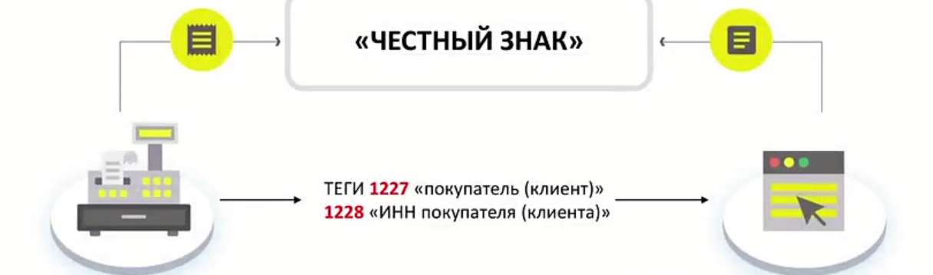
Передача товара между юр. Лицами
Через ККМ выбытие товара
ИНН
вид документа;
порядковый номер фискального документа;
дата и время фискального документа; признак код идентификации;
цена за единицу товара; регистрационный номер ККМ
адрес регистрации ККМ
Или ввод в оборот в течение 3 дней с момента покупки, но не позднее передачи третьим лицам
ИНН продавца
ИНН покупателя основание ввода в оборот наименование,
дата и номер первичного документа о выбытии из оборота;
коды идентификации
стоимость (по чеку).

Slide 27
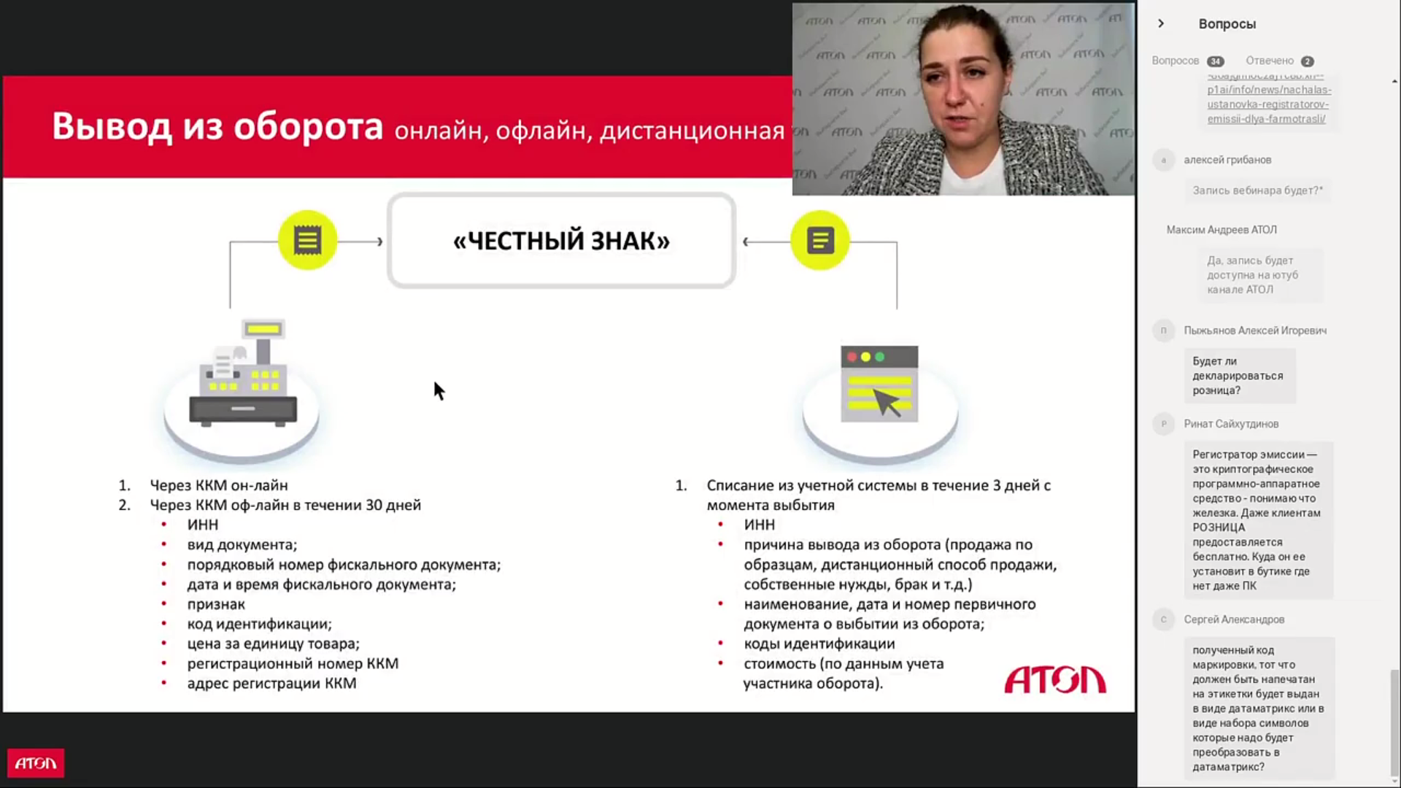
Вывод из оборота: онлайн, оффлайн,
дистанционная торговля списания
Через ККМ он-лайн
2. Через ККМ оф-лайн в течении 30 дней
ИНН вид документа;
порядковый номер фискального документа;
дата и время фискального документа;
признак код идентификации;
цена за единицу товара;
регистрационный номер ККМ
адрес регистрации ККМ
Списание из учетной системы в течение 3 дней с момента выбытия
ИНН
причина вывода из оборота (продажа по образцам, дистанционный способ продажи, собственные нужды, брак и тд.)
наименование, дата и номер первичного документа о выбытии из оборота;
коды идентификации
стоимость (по данным учета участника оборота).

Slide 28



Вывод товара из оборота при Интернете
1. Подача сведений в ИС МП при передаче службе доставки
2. Выбытие по отгрузке службе доставки (дистанционная торговля)
3. Выбытие при доставке конечному получателю (пробитие чека)
4. Присутствие Кода Маркировки в кассовом чеке обязательно при выбытии товара
Повторная маркировка
Магазин продает товар в розницу
Магазин перемаркирует товар
Покупатель выбирает товар
Покупатель возвращает товар

Slide 29



Повторная маркировка
Возврат маркированного товара
Пересорт маркированного товара
Обмен маркированного товара
При возврате с неповрежденным кодом повторно не маркируются.
В систему мониторинга передаются с помощью ККМ :
a) ИНН участника оборота, принимающего товар
6) код идентификации
При возврате с поврежденным кодом-в систему мониторинга передаются :
ИНН участника оборота ОБ, принимающего ОБ
6) новый код идентификации
Покупатель выбирает товар
Магазин продает товар в розницу
Покупатель возвращает товар
Магазин перемаркирует товар

Slide 30
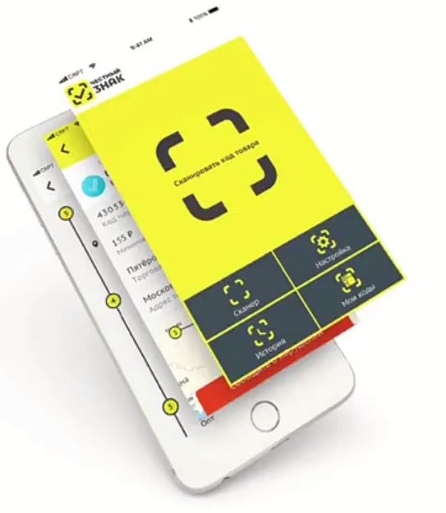
Общественный контроль
БАРЬЕР НА ПУТИ НЕЛЕГАЛЬНОГО ОБОРОТА
МАКСИМАЛЬНЫЙ ОХВАТ НАСЕЛЕНИЯ .
НА ВСЕЙ ТЕРРИТОРИИ РОССИИ
БОНУСЫ ЗА АКТИВНОСТЬ
ВОЗМОЖНОСТЬ ПОДАЧИ ЖАЛОБЫ ПРЯМО ИЗ ПРИЛОЖЕНИЯ

Slide 31
Выгоды для производителя КР:
Легальный производитель увеличит долю рынка и объемы выручки благодаря снижению размера теневого сектора. В результате, бизнес сможет снизить себестоимость, а розничная цена продукции в среднем сократится на 5-10% от первоначальной стоимости товара.
Система позволяет работать по принципам Just in Time. Бизнес, получая в режиме онлайн из системы маркировки данные о движении продукции, сможет оптимально планировать производство, снижать запасы и повышать оборачиваемость продукции. Это приведет к снижению себестоимости и позволит уменьшить цену на товар для конечного потребителя на 1-2%.
Система предоставляет аналитику, которая позволит стимулировать розничные продажи на основе информации об объемах и динамике реализуемой продукции в различных точках по всей стране.
В логистике создается экономия на операционных затратах, связанных с процессом обработки грузов. Она составит минимум 20%, а сокращение затрат, связанных с ошибками персонала при сборке заказов клиента или подготовкой сопроводительной документации — до 90-95%.
Система прослеживаемости позволит отследить изменение цены товара на всех этапах его жизненного цикла, выявить звенья товарной цепи, в которых возникают высокие наценки, и информировать контрольно-надзорные органы для принятия мер.
Система позволит снизить административную и регуляторную нагрузку на предприятия благодаря способности хранить всю необходимую информацию о товародвижении для предоставления в контролирующие органы.

Slide 32
Благодарим за внимание!
Контактные данные
Call center: +996 (501) 588 882
E-mail: nnormalkg@gmail.com
Web: norma.kg
Адрес: 720030, г. Бишкек, улица Баялинова 146

